Slide 1
基於MM*偵測診斷模組
之k回合自適應偵測診斷於超立方體網路
指導教授 : 陳玉專
報告學生 : 鄧煒縉
報告日期 : 2023年01月04日
Notes:
各位評審委員大家好
我是碩資二甲的學生 鄧煒縉
指導教授為陳玉專老師
今天要報告的主題是 : 基於MM*偵測診斷模組之k回合自適應偵測診斷於超立方體網路

Slide 2
目錄
研究動機和目的 …………………………………………………... 1
文獻探討 …………………………………………………………... 8
研究流程 …………………………………………………………... 44
實驗過程和結果 …………………………………………………... 46
結論 ………………………………………………………………... 81
Notes:
目錄主要分為 : 研究動機和目的、文獻探討、研究流程、實驗過程和結果、結論。

Slide 3
研究動機和目的

Slide 4
研究動機和目的
研究動機
1.在網路盛行的時代，
網路節點故障可能導致系統無法運行或是停擺，此時，偵測診斷系統則顯得更為重要。
2.基於PMC偵測診斷模組的 k回合自適應偵測診斷法，
至今尚未有人提出MM*偵測診斷模組的 k回合自適應偵測診斷法。
Notes:
以下為研究動機，主要分成2點 :
1. 在網路盛行的時代，網路節點的故障可能導致整個系統運行不順或是停擺，此時偵測診斷系統顯得更為重要。
2. 基於PMC偵測診斷系統的k回合自適應偵測診斷法，尚未有人提出MM*偵測診斷模組的 k回合自適應偵測診斷法。
..

Slide 5
研究動機和目的
研究目的
1. 觀察在何種情況下可以達到幾乎完全偵測診斷(Almost Complete Diagnosis) ?
2. 當故障節點壞到多少時，造成偵測診斷能力下降 ?
3. 分析基於MM*偵測診斷模組之 k 回合自適應偵測診斷於超立方體網路的偵測診斷能力 ?
Notes:
接下來是研究目的

Slide 6
研究動機和目的
漢米爾頓迴圈(1/2)
於1859年，由愛爾蘭數學家漢米爾(Hamilton)所提出。
漢米爾頓迴圈，可記為C_{k} ; 迴圈路徑可記為<v₁v₂v₃…..v_{k}v₁>。
任一圖形存在漢米爾頓迴圈，則此圖形稱為漢米爾頓圖形。
Notes:
何謂漢米爾頓迴圈 ? => 頭尾必須相連，且每個節點都剛好只經過一次( 3個為一組 )。
1. 於1859年，由愛爾蘭數學家漢米爾(Hamilton)所提出。
2. 漢米爾頓迴圈，可記為C_{k} ; 迴圈路徑可記為<v₁v₂v₃…..v_{k}v₁>。
3. 任一圖形存在漢米爾頓迴圈，則此圖形稱為漢米爾頓圖形。

Slide 7
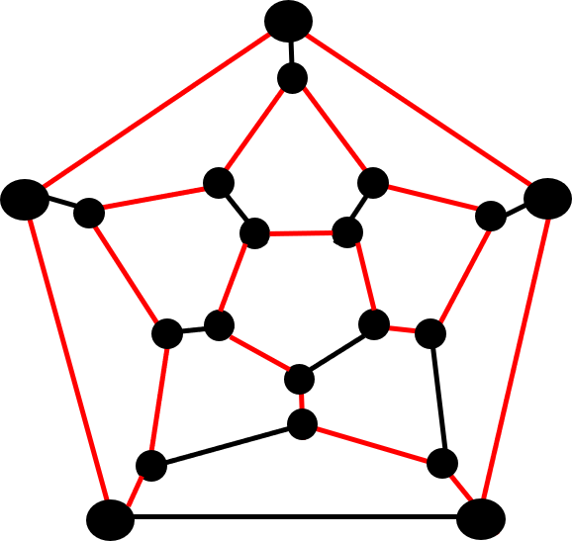
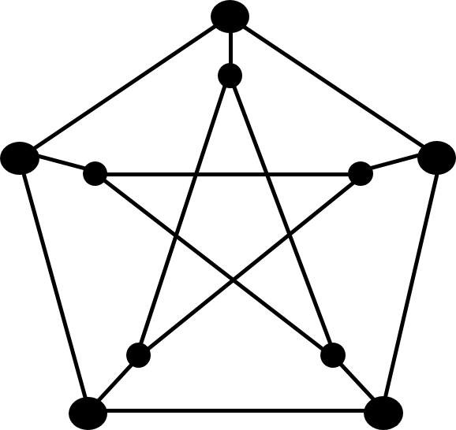
研究動機和目的
漢米爾頓迴圈(2/2)
漢米爾頓圖形
非漢米爾頓圖形

Slide 8
研究動機和目的
超立方體(1/2)
令 n 為一個正整數，一個 n-維超立方體可標示為 Q_{n}。
而 Q_{n} 則包含 2^{n} 個節點，稱之為無向二分圖。
超立方體具備規律性、對稱性、遞迴性、分區的能力、鏈結的複雜程度低等優點。

Slide 9
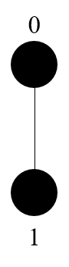
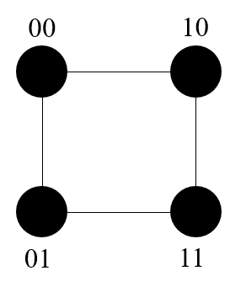

研究動機和目的
超立方體(2/2)
Q₀
Q₁
Q₂
Notes:
** 任何數的0次方 = 1 **

Slide 10
文獻探討

Slide 11
文獻探討
PMC偵測診斷模組(1/3)
由 Preparata、Metze、與 Chien 三位學者所提出。
以比較測定為基礎，進行偵測診斷，檢測系統中是含有故障節點。
其運作原理 :
由一個節點發送偵測診斷訊號給另一個相鄰節點，接收對方回傳的診斷結果後，
根據所有節點的偵測診斷結果，判斷系統中是否有故障節點的存在。
Notes:
接下來介紹的是PMC偵測診斷模組
1.由Preparata、Metze、與 Chien 三位學者所提出
2.他是以比較測定為基礎的偵測診斷，來檢測系統中的故障節點。
3.其運作原理是由某一個節點送出偵測診斷訊號給另一個相鄰的節點，
接收對方回應的診斷結果後，並根據所有節點的偵測診斷結果，判斷出系統中是否有故障節點的存在。

Slide 12
文獻探討
PMC偵測診斷模組(2/3)
測試節點 i | 受測節點 j | 結果σ( i , j )
Fault-free | Fault-free | 0
Fault-free | Faulty | 1
Faulty | Fault-free | 0 or 1
Faulty | Faulty | 0 or 1
i
j

Slide 13
文獻探討
PMC偵測診斷模組(3/3)
F | { Ø } | { A } | { B } | { C } | { D }
A => B | 0 | 0/1 | 1 | 0 | 0
A => D | 0 | 0/1 | 0 | 0 | 1
B => A | 0 | 1 | 0/1 | 0 | 0
B => C | 0 | 0 | 0/1 | 1 | 0
C => B | 0 | 0 | 1 | 0/1 | 0
C => D | 0 | 0 | 0 | 0/1 | 1
D => C | 0 | 0 | 0 | 1 | 0/1
D => A | 0 | 1 | 0 | 0 | 0/1
A
B
D
C

Slide 14
文獻探討
比較偵測診斷模組(1/3)
1. Maeng 與 Malek 所提出，
比較偵測診斷模組(Comparison Diagnosis Model)又稱為MM*偵測診斷模組。
診斷原理 :
是由一個節點同時傳送兩個完全相同的訊號給兩個相鄰的節點，並比較兩個節點的回傳值。
Notes:
第二個為比較偵測診斷模組，由學者 Maeng 與 Malek 提出，又稱為MM偵測診斷模組
其診斷原理由一個節點同時向兩個鄰近節點發送相同的訊號後，並比較回傳值。
意思是假設有３個節點，分別為 k I j，並把 k 設為發送信號的節點，而節點 I 與 j 為測試節點。

Slide 15
文獻探討
比較偵測診斷模組(2/3)
測試節點 k | 受測節點 i | 受測節點 j | 結果 r((i , j)_{k})
Fault-free | Fault-free | Fault-free | 0
Fault-free | Fault-free | Faulty | 1
Fault-free | Faulty | Fault-free | 1
Fault-free | Faulty | Faulty | 1
Faulty | Fault-free | Fault-free | 0 or 1
Faulty | Fault-free | Faulty | 0 or 1
Faulty | Faulty | Fault-free | 0 or 1
Faulty | Faulty | Faulty | 0 or 1
k
i
j
Notes:
假設測試節點 k 為無故障節點，去測試兩個無故障節點 i 和 j 則結果必為 0
若節點 i 和 j 中，其中一個為故障節點或兩個都為故障節點，則結果會為1
那如果今天測試節點 K 本身為故障的話，那結果不管怎麼測都會是 0 or 1 ，是不可靠的測試結果。

Slide 16
文獻探討
比較偵測診斷模組(3/3)
F | { Ø } | { A } | { B } | { C } | { D } | { E }
A => B、E | 0 | 0/1 | 1 | 0 | 0 | 1
B => A、C | 0 | 1 | 0/1 | 1 | 0 | 0
C => B、D | 0 | 0 | 1 | 0/1 | 1 | 0
D => C、E | 0 | 0 | 0 | 1 | 0/1 | 1
E => A、D | 0 | 1 | 0 | 0 | 1 | 0/1
A
B
E
C
D

Slide 17
文獻探討
Algorithm_KRAD(1/3)
1. 基於 MM*偵測診斷模組之 k 回合自適應偵測診斷演算法，簡稱為KRAD。
2. 演算法KRAD主要流程 : Get Syndrom、 Cycle Partition、 Sequence Analysis。
Notes:
再來我們介紹何謂 KRAD ?
1.基於MM*偵測診斷模組之k 回合自適應偵測診斷於超立方體網路中，我們提出新的方法。
其中提出的 k 回合偵測診斷法，簡稱為KRAD。
2.而在KRAD中，我們大致上會著重此 Get_Syndrome、Cycle Partition 和 Sequence Analysis 三個步驟，也是KRAD的核心。
而KRAD的詳細流程，我們將會一一分解在接下來篇章中介紹。

Slide 18
文獻探討
Algorithm_KRAD(2/3)
Step 1：Set the status of all nodes be unknown。
Step 2：Algorithm Get_Syndrome - Using three or four test rounds along the Hamiltonian cycle H to get the cycle syndrome on each node。
Step 3：Algorithm Cycle_Partition - Partition the Hamiltonian cycle H into s sequences。
Step 4：Algorithm Sequence_Analysis – Analyze the s sequences and identify some nodes.If the status of all nodes are identified as faulty or fault-free, then end the algorithm KRAD。
Step 5：Let the fault-free nodes to test unknown nodes through the edges of G not in the s sequences using one or more rounds as required。
Step 6：If some nodes are identified as faulty or fault-free in Step 5 andsome nodes status are still unknown, then go to Step 4。
Notes:
演算法 KRAD 總共分為6個步驟，大致上的流程為
Step 1 : 將全數節點設為 Unknow 狀態。
Step 2 : Get_Syndrome 獲取每個節點的症狀。
Step 3 : Cycle_Partition 進行序列的切割。
Step 4 : Sequence_Analysis 分析各個序列，並識別出部分節點。 (若部分節點依然無法被識別則進入Step 5)
Step 5 : 利用非故障節點，透過圖形中連接節點的邊來測試未知節點。
Step 6 : 若依然存在部分節點狀態仍未知，則轉Step 4。
底下我們將個別介紹 Get_Syndrome、Cycle_Partition、Sequence_Analysis。

Slide 19
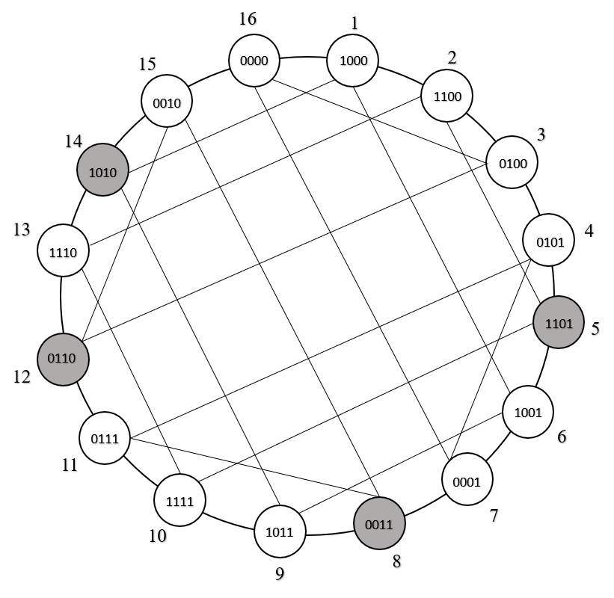
文獻探討
Algorithm_KRAD(3/3)
超立方體Q₄ :
H=<1,2,3,…,15,16,1> ; F= {5,8,12,14}。

Slide 20
文獻探討
KRAD Step 2_Get Syndrome
Round 1 : For each i in 1 to n such that i mod 3 = 0,
node i tests the two neighbors on H and get a test result 0 or 1。
Round 2 : For each i in 1 to n-2 such that i mod 3 = 1,
node i tests the two neighbors on H and get a test result 0 or 1。
Round 3 : For each i in 1 to n such that
(1).i mod 3 = 2
(2).i ≠ 2 if n mod 3 = 2, node i tests the two neighbors on H and get a test result 0 or 1。
Round 4 : If n mod 3 = 1, then node n tests the two neighbors on H and get a test result 0 or 1 ;
Else if n mod 3 = 2 , then node 2 and node n-1, respectively,
test the two neighbors on H and get a test result 0 or 1。
Notes:
再來進入 Step 2 Get Syndrome 的部份 : 共分為4個步驟
根據圖形中 n 個節點數，至少進行3~4回合的測試。
若 n mod 3 = 0，Get_Syndrome 會進行3回合測試 ;
若n mod 3 = 1,2，Get_Syndrome 則會多進行1回合測試 ;
(簡單來說Q4~Q8幾乎都要進行4回合的測試) ;
圖形G 所有的測試在 Get Syndrome 中最多4回合之內可以測試完畢。

Slide 21
文獻探討
KRAD_Get Syndrome(1/4)
16
1
1
2
15
0000
1000
0010
1100
0
14
3
1010
0100
13
Round 1 :
分別在節點 3, 6, 9, 12,15 測試兩旁節點並取得測試結果。
0101
4
1110
1101
5
12
0110
0
1001
0111
6
11
1
0001
1111
7
10
1011
0011
9
8
1

Slide 22
文獻探討
KRAD_Get Syndrome(2/4)
0
16
1
1
2
15
0000
1000
0010
1100
3
0
14
1010
0100
Round 2 :
分別在節點 1, 4, 7, 10, 13 測試兩旁節點並取得測試結果。
1
13
4
1
1110
0101
1101
5
12
0110
0
1001
0111
6
11
1
0001
1111
7
10
1011
0011
1
0
9
8
1

Slide 23
文獻探討
KRAD_Get Syndrome(3/4)
0
16
1
0
1
2
15
0000
1000
0
0010
1100
3
0
14
1010
0100
1
Round 3 :
分別在節點 2, 5, 8, 11,14 測試兩旁節點並取得測試結果。
13
4
1
1110
0101
1101
5
0
12
0110
0
1001
0111
6
11
1
1
0001
1111
7
10
1011
0011
1
0
9
8
1
1

Slide 24
文獻探討
KRAD_Get Syndrome(4/4)
0
0
16
1
0
1
2
15
0000
1000
0
0010
1100
3
0
14
1010
0100
1
13
4
1
1110
0101
Round 4 : 節點 16 測試兩旁節點並取得測試結果。
1101
5
0
12
0110
0
1001
0111
6
11
1
1
0001
1111
7
10
1011
0011
1
0
9
8
1
1

Slide 25
文獻探討
KRAD Step 3_Cycle Partition
Round 1 : Choose a node x₁ followed by a node x_{e} with test result 1 (in clockwise direction).
Round 2 : Let x be the node following x₁.
If x₁ is a node with test result 0, then set x₁ = x and proceed Step 2 ; otherwise goto Step 3.
Round 3 : Mark with an X on the edge following node x₁.
If x₁ ≠ x_{e}, then set x₁ be the node following the X-marked edge and goto Step 2 ;
otherwise, goto Step 4.
Round 4 : On the Hamiltonian cycle H,
removing all X-marked edges, then the s sequences S₁, S₂,…, S_{s} are obtained.
Notes:
以下要介紹的是 KRAD 的 Cycle Partition 的部份 :
在 Get Syndrome 偵測出所有節點的症狀後 ，在該演算法進行4輪測試。
將所有節點以<0000..1>進行序列切割。
詳細流程如下 :

Slide 26
文獻探討
KRAD_Cycle Partition(1/3)
0
0
16
1
0
1
2
15
0000
1000
0
0010
1100
3
0
14
1010
0100
Round 1 :
從測試結果為0開始逆時鐘尋找到測試結果為1的節點，從該節點順時鐘的下一個節點做序列劃分，因此選擇從節點16開始。
1
13
4
1
1110
0101
1101
5
0
12
0110
0
1001
0111
6
11
1
1
0001
1111
7
10
1011
0011
1
0
9
8
1
1

Slide 27
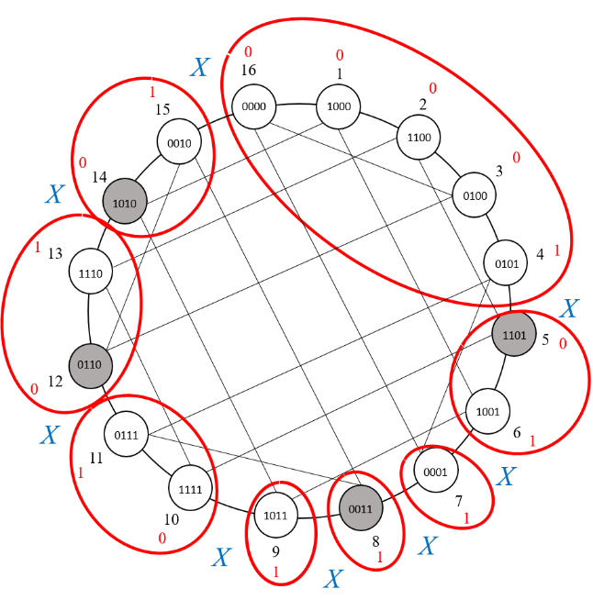
文獻探討
KRAD_Cycle Partition(2/3)
Round 2 :
依照 Round 1 的步驟尋找<00..1>。序列的頭尾以 X 標記。
(合併Cycle_Partition Round 2~ Round 3)

Slide 28
文獻探討
KRAD_Cycle Partition(3/3)
Round 4 :
去除圖形中所有的X 標記，取得序列(Sequence)S₁~S₈。
0
0
0
0
1
0
1
1
1
S₁
S₂
S₃
S₄
16
1
2
3
4
5
6
7
8
1
0
1
0
1
0
1
S₅
S₆
S₇
S₈
9
10
11
12
13
14
15

Slide 29
文獻探討
超立方體Q₄所有節點狀態初始表
序列S₁上的節點 | 16 | 1 | 2 | 3 | 4
狀態(Status) | Unknow | Unknow | Unknow | Unknow | Unknow
序列S₂上的節點 | 5 | 6
狀態(Status) | Unknow | Unknow
序列S₃上的節點 | 7
狀態(Status) | Unknow
序列S₄上的節點 | 8
狀態(Status) | Unknow
序列S₅上的節點 | 9
狀態(Status) | Unknow
序列S₆上的節點 | 10 | 11
狀態(Status) | Unknow | Unknow
序列S₇上的節點 | 12 | 13
狀態(Status) | Unknow | Unknow
序列S₈上的節點 | 14 | 15
狀態(Status) | Unknow | Unknow

Slide 30
文獻探討
KRAD Step 4_ Sequence Analysis(1/4)
Lemma 1.
For any r((i, j)_{k}) on graph G.
If r((i, j)_{k}) = 1 and both i and j are fault-free, then k is faulty.
If r((i, j)_{k}) = 0 and at least one of i , j is faulty, then k is also faulty.
Notes:
接下來要介紹的是 KRAD Sequence Analysis :
藉由 Lemma 1 的結果，並提出5種可能的序列型態，如上圖。
並根據 Lemma 2 整理出10種序列可能發生的情況。
底下將針對序列 s1 至 s8 進行分析。

Slide 31
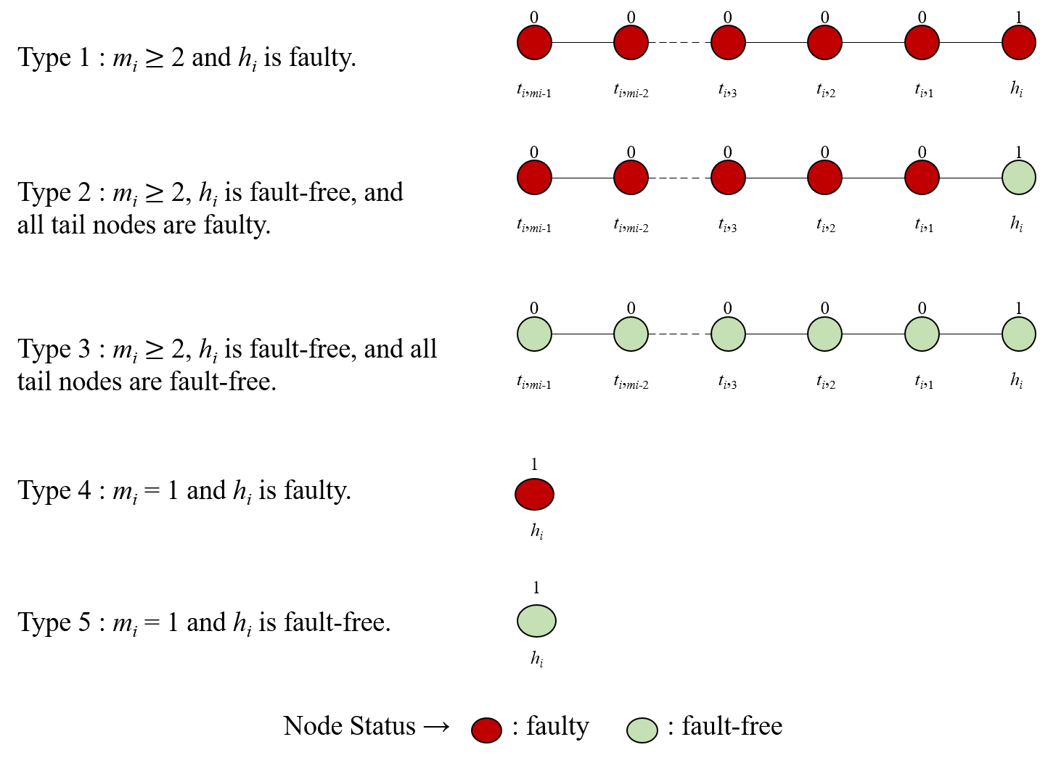
文獻探討
KRAD Step 4_ Sequence Analysis(2/4)

Slide 32
文獻探討
KRAD Step 4_ Sequence Analysis(3/4)
Lemma 2.
2.1. All nodes of tail in any sequence must be all fault-free or all faulty.
2.2. Let the length of the sequence be at least 2. If any node of the tail is fault-free,
all nodes in the sequence including head are fault-free, that is, the sequence is Type 3.
2.3. Let the length of the sequence be at least 2. If the head is faulty,
all tail nodes in the sequence are faulty, that is, the sequence is Type 1.
2.4. If the next sequence of Type 1 is at least 2 in length, it must be Type 1 or Type 2.
2.5. The previous sequence of Type 3 must be Type 2 or Type 5.

Slide 33
文獻探討
KRAD Step 4_ Sequence Analysis(4/4)
Lemma 2.
2.6. The next node of h_{i} in Type 3 must be faulty. In other words,
the next sequence of Type 3 must be Type 1, Type 2, or Type 4.
2.7. At least one of the next node and the previous node of Type 5 is faulty.
2.8. Any three consecutive sequences of length 1 containing at least one faulty node.
2.9. Any two consecutive sequences of lengths at least 2 containing at least one faulty node.
2.10.For any sequence of length at least 2, if the next sequence is of length 1,
then the two sequences containing at least one faulty node.

Slide 34
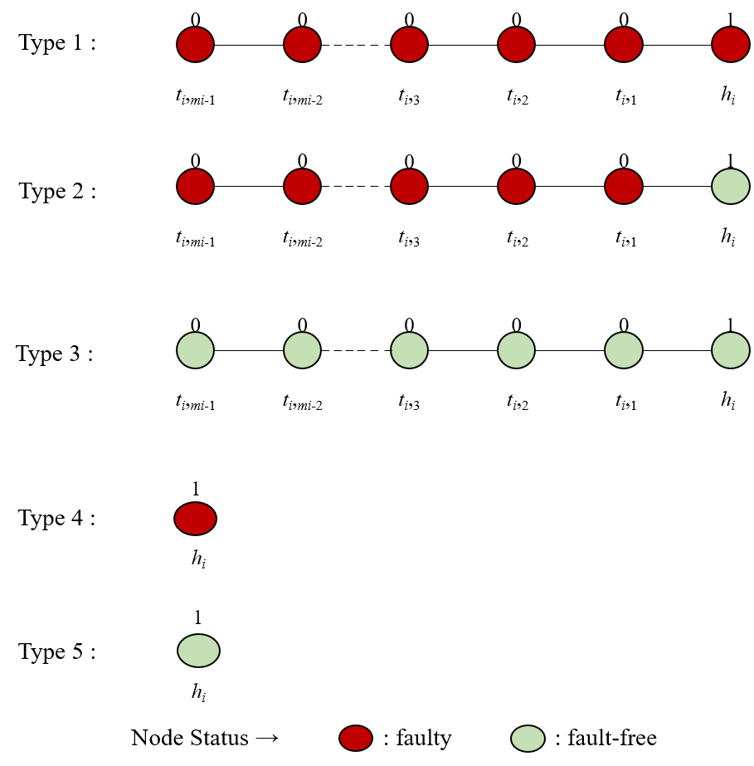
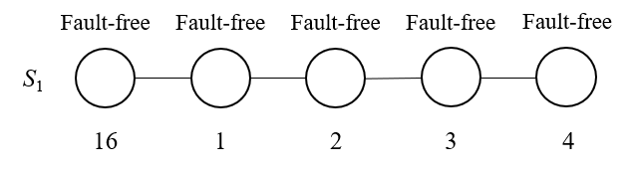
文獻探討
KRAD_Sequence Analysis(S₁)
Notes:
S₁序列長度 ≥ 2，代表S₁可能的序列型態為Type 1、Type 2、或Type 3。
S₁的序列型態若為Type 2，則S₁的尾部四個節點皆為故障節點，代表S₂~S₈的所有節點皆為非故障節點。
可是S₂~S₈的所有節點皆為非故障節點的話，
在Cycle Partition中則無法切割出S₂~S₈。因此 S1 的序列型態不可能為Type 2、Type 1。
則S₁的序列型態為Type 3。

Slide 35
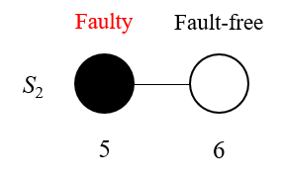
文獻探討
KRAD_Sequence Analysis(S₂)
1. S₁ = Type 3
2. Lemma 2.6 :
Type 3 頭部節點的下一個節點必為故障節點，S₂ 的 節點5 可直接判定為故障節點。
3. Lemma 2.8 :
假設 S₂ 中的 節點6 為故障節點，則S₃~S₅至少存在一個故障節點。
4. Lemma 2.9 :
S₆~S₇至少存在一個故障節點、S₈ 與 S₁ 也至少存在一個故障節點。則故障節點總數至少為5個。
Notes:
S2序列長度 ≥ 2，S2可能的序列型態為Type 1、Type 2、Type 3。已知S1序列型態為Type 3。
根據 Lemma 2.6 可得知 Type 3 頭部節點的下一個節點必為故障節點，S2的節點5可直接判定為故障。
又根據 Lemma 2.8 假設 S2 中的 節點6 為故障，則S₃~S₅至少存在一個故障節點。
依據 Lemma 2.9，S₆~S₇至少存在一個故障節點、S₈與S₁也至少存在一個故障節點。則故障節點總數至少為5個。
但故障節點總數不超過4，因此可得知節點6為非故障節點，也就是說S₂為Type 2。

Slide 36
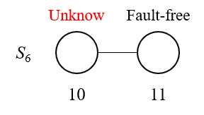
文獻探討
KRAD_Sequence Analysis(S₆)
1. Lemma 2.8 :
S₃~S₅至少存在一個故障節點
2. Lemma 2.9 :
S₈~S₁也至少存在一個故障節點，則S₆最多包含一個故障節點，也就是說S₆可能為 Type 2 或 3。
Notes:
S₆ 序列長度 ≥ 2
依據Lemma 2.8，S₃~S₅至少存在一個故障節點
依據Lemma 2.9， S₈與S₁也至少存在一個故障節點，則S₆最多包含一個故障節點，也就是S₆為Type 2 或 3。

Slide 37
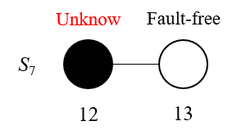
文獻探討
KRAD_Sequence Analysis(S₇)
1. Lemma 2.8 :
S₃~S₅至少存在一個故障節點。
2. Lemma 2.9 :
S₈與S₁也至少存在一個故障節點，則S₇最多包含一個故障節點，也就是S₇為 Type 2 或 3。
Notes:
S₇序列長度 ≥ 2
依據Lemma 2.8，S₃~S₅至少存在一個故障節點。
依據Lemma 2.9， S₈與S₁也至少存在一個故障節點，則S₇最多包含一個故障節點，也就是S₇為Type 2 或 3。

Slide 38
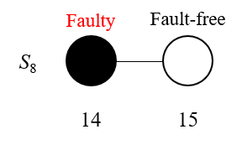
文獻探討
KRAD_Sequence Analysis(S₈)
1. S₁ = Type 3
2. Lemma 2.5 :
Type 3 的上一個序列，也就是S₁，必為Type 2 或 5，因此可得知S₈為 Type 2。
Notes:
S₈序列長度 ≥ 2，已知S₁為Type 3。
根據Lemma 2.5，Type 3 的上一個序列，也就是S₁，必為Type 2 或 5，因此可得知S₈為Type 2。

Slide 39
文獻探討
使用Sequence Analysis 演算法各節點的狀態診斷表
序列S₁上的節點 | 16 | 1 | 2 | 3 | 4
狀態(Status) | Fault-Free | Fault-Free | Fault-Free | Fault-Free | Fault-Free
序列S₂上的節點 | 5 | 6
狀態(Status) | Faulty | Fault-Free
序列S₃上的節點 | 7
狀態(Status) | Unknow
序列S₄上的節點 | 8
狀態(Status) | Unknow
序列S₅上的節點 | 9
狀態(Status) | Unknow
序列S₆上的節點 | 10 | 11
狀態(Status) | Unknow | Fault-Free
序列S₇上的節點 | 12 | 13
狀態(Status) | Unknow | Fault-Free
序列S₈上的節點 | 14 | 15
狀態(Status) | Faulty | Fault-Free

Slide 40
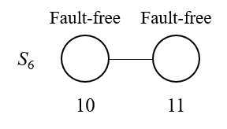
文獻探討
KRAD_Sequence Analysis(Node 10)
Fault-Free
Fault-Free
16
1
Fault-Free
Fault-Free
15
0000
1000
2
0010
1100
Faulty
Fault-Free
14
3
1010
0100
Fault-Free
Fault-Free
13
0101
4
1110
Faulty
1101
5
12
0110
Unknow
1001
0111
6
11
Fault-Free
Fault-Free
0001
1111
7
10
1011
0011
Unknow
Unknow
9
8
Unknow
Unknow
Notes:
對在 Sequence Analysis 無法判定狀態的節點，我們會利用連接至相鄰節點的邊。
找尋非故障節點來幫助判定未知節點的狀態。
下面針對目前狀態未知的節點(10、12、7、8、9)，一一進行測試。
節點10 :
已知節點11與4皆為Fault-free，節點11可測試節點4與10，可得知節點10亦為Fault-free，也就是S₆為Type 3。

Slide 41

文獻探討
KRAD_Sequence Analysis(Node 12)
16
Fault-Free
1
Fault-Free
Fault-Free
15
0000
1000
2
0010
1100
Faulty
Fault-Free
14
3
1010
0100
Fault-Free
Fault-Free
13
0101
4
1110
Faulty
1101
5
12
0110
Unknow
1001
0111
6
11
Fault-Free
Fault-Free
0001
1111
7
10
1011
0011
Unknow
Fault-Free
9
8
Unknow
Unknow
Notes:
節點12 :
已知節點3與4皆為Fault-free，節點3可測試節點4與12，可得知節點12為Faulty，也就是S₇為Type 2。

Slide 42
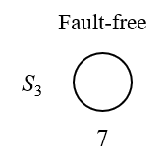
文獻探討
KRAD_Sequence Analysis(Node 7)
16
Fault-Free
1
Fault-Free
Fault-Free
15
0000
1000
2
0010
1100
Faulty
Fault-Free
14
3
1010
0100
Fault-Free
Fault-Free
13
0101
4
1110
Faulty
1101
5
Faulty
0110
12
1001
0111
6
11
Fault-Free
Fault-Free
0001
1111
7
10
1011
0011
Unknow
Fault-Free
9
8
Unknow
Unknow
Notes:
節點7 :
已知節點3與4皆為Fault-free，節點4可測試節點3與7，可得知節點7為Fault-free，也就是S₃為Type 5。

Slide 43
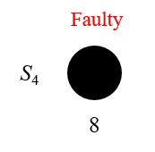
文獻探討
KRAD_Sequence Analysis(Node 8)
16
Fault-Free
1
Fault-Free
Fault-Free
15
0000
1000
2
0010
1100
Faulty
Fault-Free
14
3
1010
0100
Fault-Free
Fault-Free
13
0101
4
1110
Faulty
1101
5
Faulty
0110
12
1001
0111
6
11
Fault-Free
Fault-Free
0001
1111
7
10
1011
0011
Fault-Free
Fault-Free
9
8
Unknow
Unknow
Notes:
節點8 :
已知節點6與7皆為Fault-free，節點7可測試節點6與8，可得知節點8為Faulty，也就是S₄為Type 4。

Slide 44
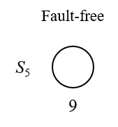
文獻探討
KRAD_Sequence Analysis(Node 9)
16
Fault-Free
1
Fault-Free
Fault-Free
15
0000
1000
2
0010
1100
Faulty
Fault-Free
14
3
1010
0100
Fault-Free
Fault-Free
13
0101
4
1110
Faulty
1101
5
Faulty
0110
12
1001
0111
6
11
Fault-Free
Fault-Free
0001
1111
7
10
1011
0011
Fault-Free
Fault-Free
9
8
Unknow
Faulty
Notes:
節點9 :
已知節點6與1皆為Fault-free，節點6可測試節點1與9，可得知節點9為Fault-free，也就是S₅為Type 5。

Slide 45
文獻探討
超立方體Q₄全數節點狀態表
序列S₁上的節點 | 16 | 1 | 2 | 3 | 4
狀態(Status) | Fault-Free | Fault-Free | Fault-Free | Fault-Free | Fault-Free
序列S₂上的節點 | 5 | 6
狀態(Status) | Faulty | Fault-Free
序列S₃上的節點 | 7
狀態(Status) | Fault-Free
序列S₄上的節點 | 8
狀態(Status) | Fault-Free
序列S₅上的節點 | 9
狀態(Status) | Faulty
序列S₆上的節點 | 10 | 11
狀態(Status) | Fault-Free | Fault-Free
序列S₇上的節點 | 12 | 13
狀態(Status) | Faulty | Fault-Free
序列S₈上的節點 | 14 | 15
狀態(Status) | Faulty | Fault-Free

Slide 46
研究流程

Slide 47
研究流程
研究流程
基於MM*偵測診斷模組之k回合偵測診斷模組架構與步驟
C#語言建構程式和Debug
進行測試實驗
半隨機分布
確認測試數據和判斷結果
隨機分布
確認測試數據和判斷結果
分析各項數據
隨機分布 和 半隨機分布數據比對
結論

Slide 48
實驗過程和結果

Slide 49
實驗過程和結果
實驗過程(1/2)
1. 觀察系統中，隨著故障節點壞越多時會產生什麼情況。
2. 測試維度為超立方體Q₄至Q₈。
3. 測試方式 : (1) 隨機分布 (2) 半隨機分布。
4.「隨機分布」，是指將故障節點完全以隨機分布的方式進行測試。
5. 「半隨機分布」，是指將故障節點的分布包含任一節點的所有鄰居。
6.在 PMC 偵測診斷模組下，故障節點的分布是否包含任一節點的所有鄰居，
會大幅的影響偵測診斷的結果。因此我們想觀察以上述兩類測試在 MM*偵測診斷模組差異會有多大。

Slide 50
實驗過程和結果
實驗過程(2/2)
7. 完美診斷 : 每次測試，若圖形中節點全數皆能被偵測診斷出其狀態，
稱之為完美偵測診斷(Perfect Diagnosis)，簡稱為完美診斷。
8. 非完美診斷 : 是指觀察每次測試，若圖形中至少有一個節點狀態未能被偵測出來，
則稱為非完美偵測診斷，簡稱為非完美診斷。
9. 平均無法診斷狀態之節點 : 是指觀察每次非完美診斷，其無法診斷狀態的節點總和，除以測試次數，
稱為平均無法診斷狀態之節點。

Slide 51
隨機分布

Slide 52
隨機分布
實驗結果_隨機分布Q₄之非完美診斷數量
1.當故障節點壞至|F(Q₄)| ≤ 2，非完美診斷數量為0。(故障節點壞至多少前，系統依然保持良好的診斷性能)
2.當故障節點提升至|F(Q₄)| = 3，非完美診比率則會快速上升至20(當故障節點壞至某個數量時，非完美診斷數量會突然衝高)
3.直至故障節點壞至|F(Q₄)| = 8，非完美診斷數量上升至1000。(代表系統無法診斷出全部節點的狀態)
非完美診斷數量
故障節點數量
Notes:
首先我們看到的是以隨機分布方式的實驗結果。
我們在超立方體Q₄~ Q₈以隨機的方式分布故障節點，在各種不同的故障節點的數量下，觀察每測試1000次中，其非完美診斷的次數。

Slide 53
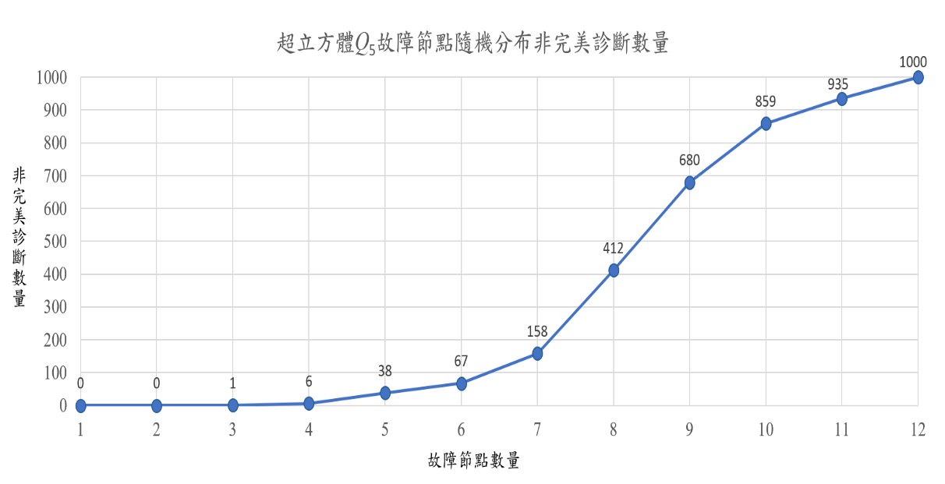
隨機分布
實驗結果_隨機分布Q₅之非完美診斷數量
1.|F(Q₅)| ≤ 2，
非完美診斷數為0
2.|F(Q₅)| = 5，
非完美診比率則會快速上升至38。
3.|F(Q₅)| = 12，
非完美診斷數量達到1000。

Slide 54
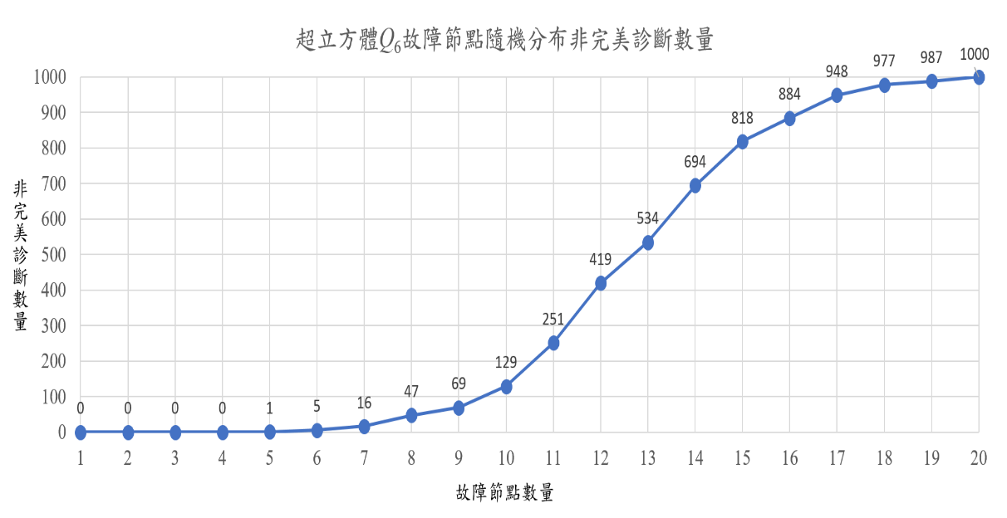
隨機分布
實驗結果_隨機分布Q₆之非完美診斷數量
1.|F(Q₆)| ≤ 4，
非完美診斷數為0
2.|F(Q₆)| = 7，
非完美診比率則會快速上升至16。
3.|F(Q₆)| = 20，
非完美診斷數量達到1000。

Slide 55
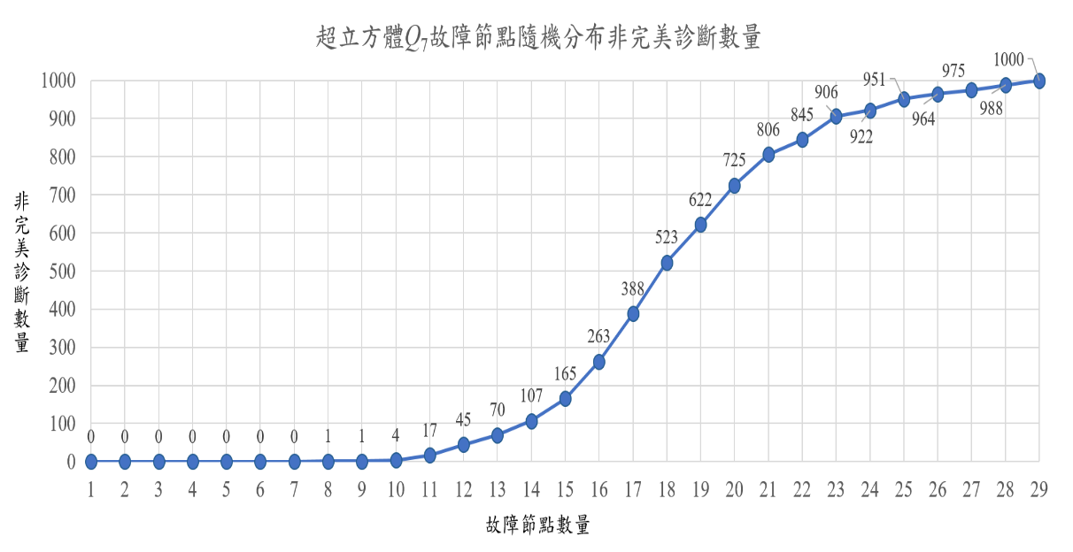
隨機分布
實驗結果_隨機分布Q₇之非完美診斷數量
1.|F(Q₇)| ≤ 7，
非完美診斷數為0
2.|F(Q₇)| = 11，
非完美診比率則會快速上升至17。
3.|F(Q₇)| = 29，
非完美診斷數量達到1000。

Slide 56
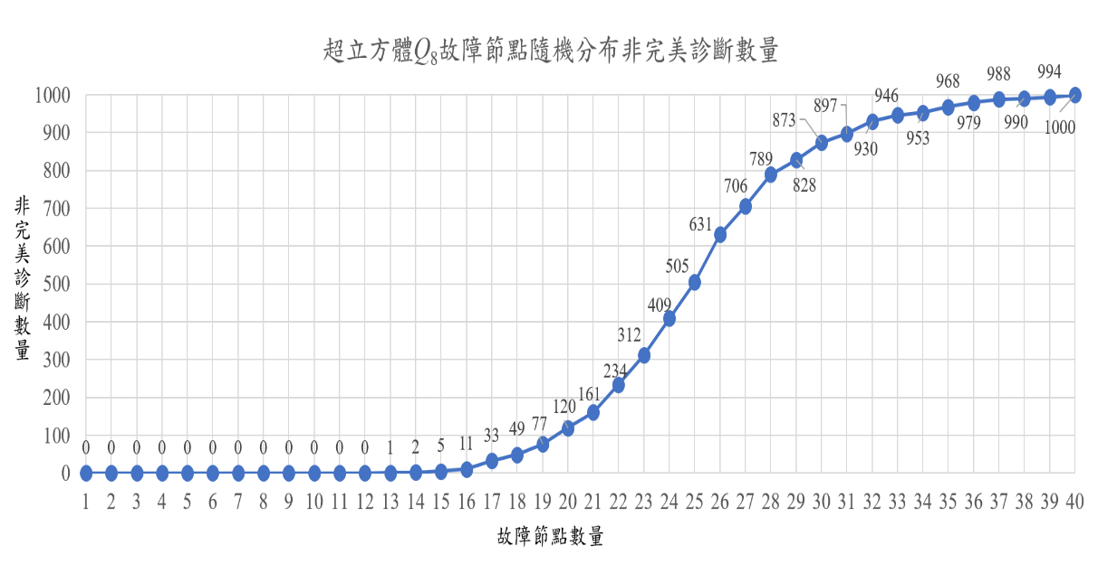
隨機分布
實驗結果_隨機分布Q₈之非完美診斷數量
1.|F(Q₈)| ≤ 12，
非完美診斷數為0
2.|F(Q₈)| = 16，
非完美診比率則會快速上升至11。
3.|F(Q₈)| = 40，
非完美診斷數量達到1000。

Slide 57
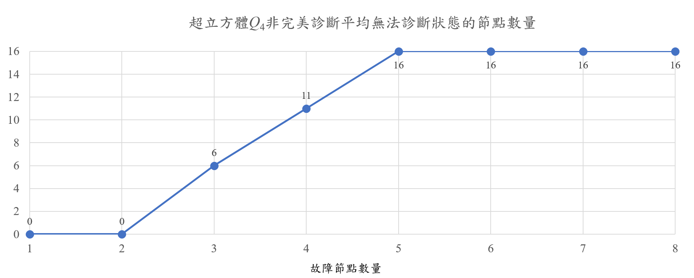
隨機分布
實驗結果_隨機分布Q₄平均無法診斷狀態之節點數
1.|F(Q₄)| ≤ 2，
平均無法診斷狀態節點數為0
2.|F(Q₄)| = 3，
平均無法診斷狀態節點數則會快速 上升至6。
3.|F(Q₄)| = 5，
平均無法診斷狀態節點數達到16。

Slide 58
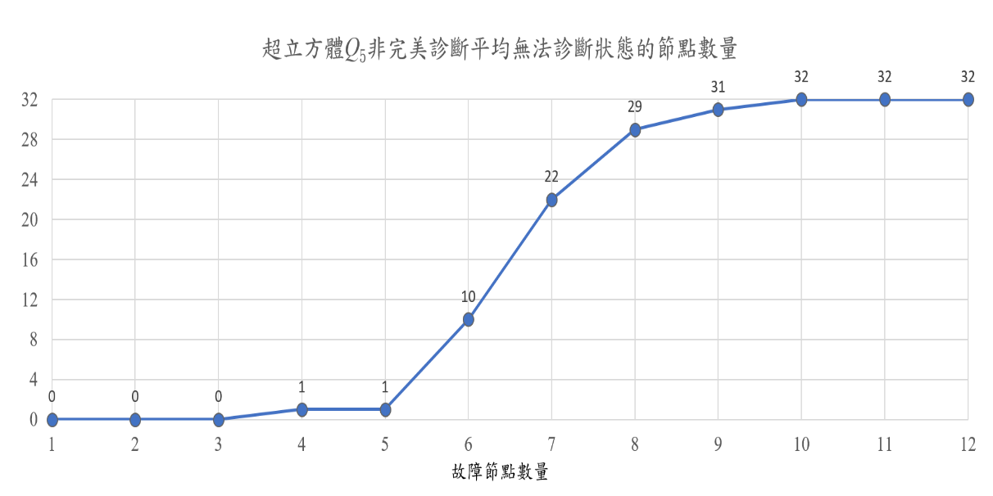
隨機分布
實驗結果_隨機分布Q₅平均無法診斷狀態之節點數
1.|F(Q₅)| ≤ 3，
平均無法診斷狀態節點數為0
2.|F(Q₅)| = 6，
平均無法診斷狀態節點數則會快速 上升至10。
3.|F(Q₅)| = 10，
平均無法診斷狀態節點數達到32。

Slide 59
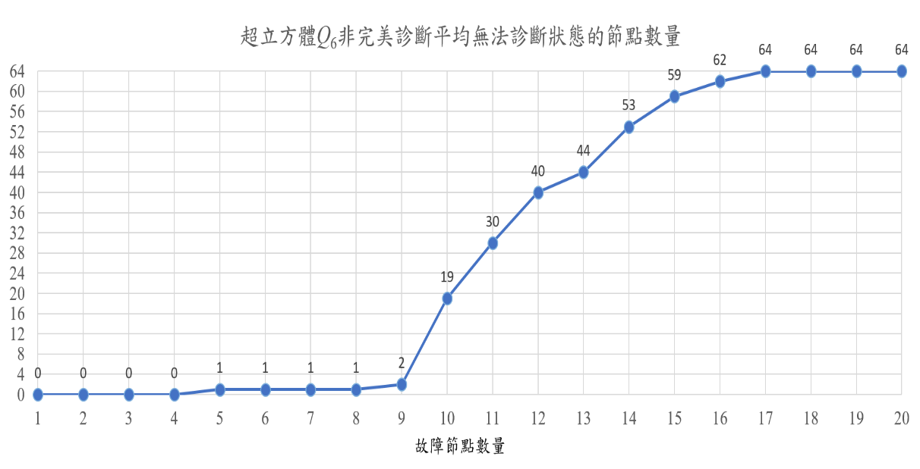
隨機分布
實驗結果_隨機分布Q₆平均無法診斷狀態之節點數
1.|F(Q₆)| ≤ 4，
平均無法診斷狀態節點數為0
2.|F(Q₆)| = 10，
平均無法診斷狀態節點數則會快速 上升至19。
3.|F(Q₆)| = 17，
平均無法診斷狀態節點數達到64。

Slide 60
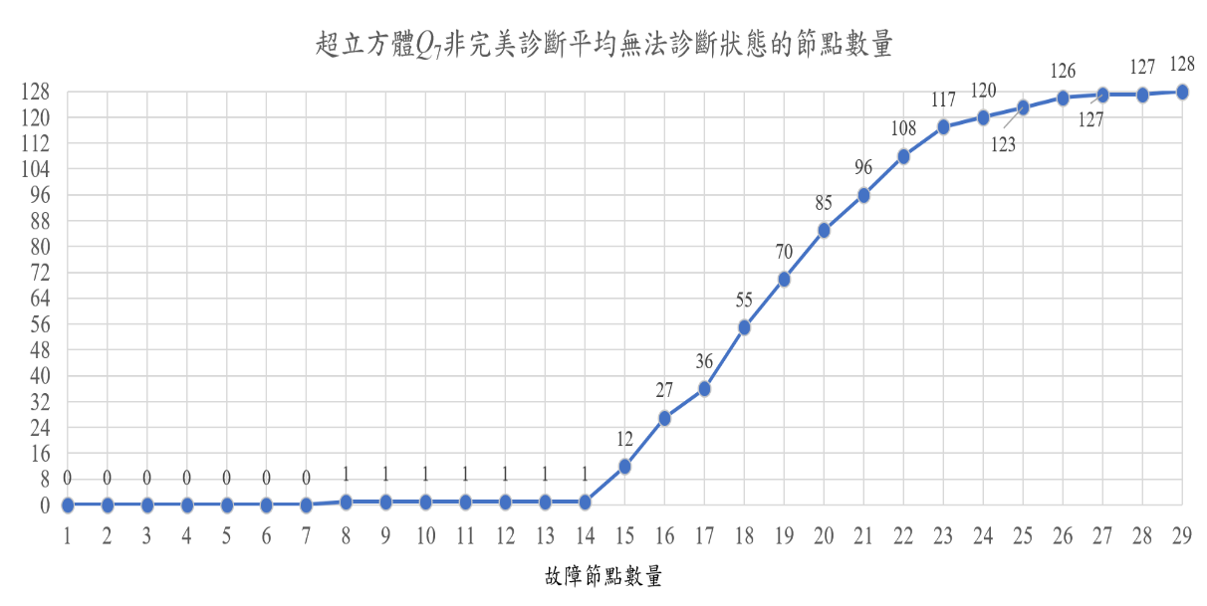
隨機分布
實驗結果_隨機分布Q₇平均無法診斷狀態之節點數
1.|F(Q₇)| ≤ 7，
平均無法診斷狀態節點數為0
2.|F(Q₇)| = 15，
平均無法診斷狀態節點數則會快速 上升至12。
3.|F(Q₇)| = 29，
平均無法診斷狀態節點數達到128。

Slide 61
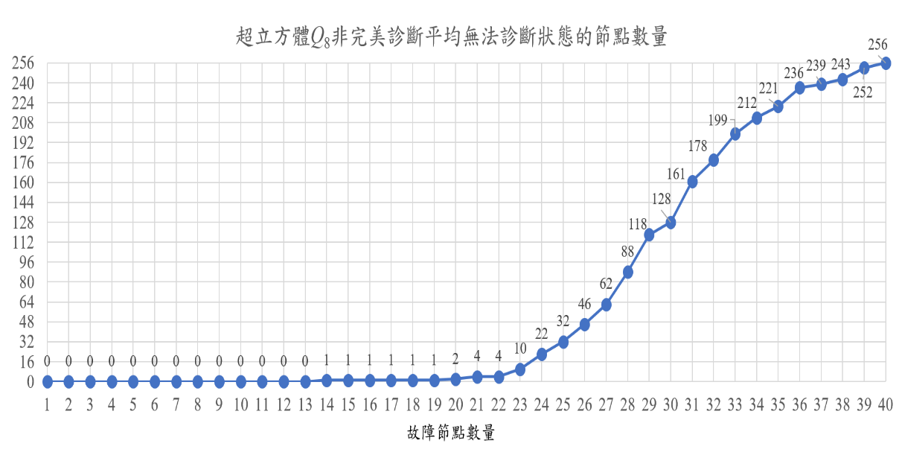
隨機分布
實驗結果_隨機分布Q₈平均無法診斷狀態之節點數
1.|F(Q₆)| ≤ 13，
平均無法診斷狀態節點數為0
2.|F(Q₆)| = 23，
平均無法診斷狀態節點數則會快速 上升至10。
3.|F(Q₆)| = 40，
平均無法診斷狀態節點數達到256。

Slide 62
半隨機分布

Slide 63
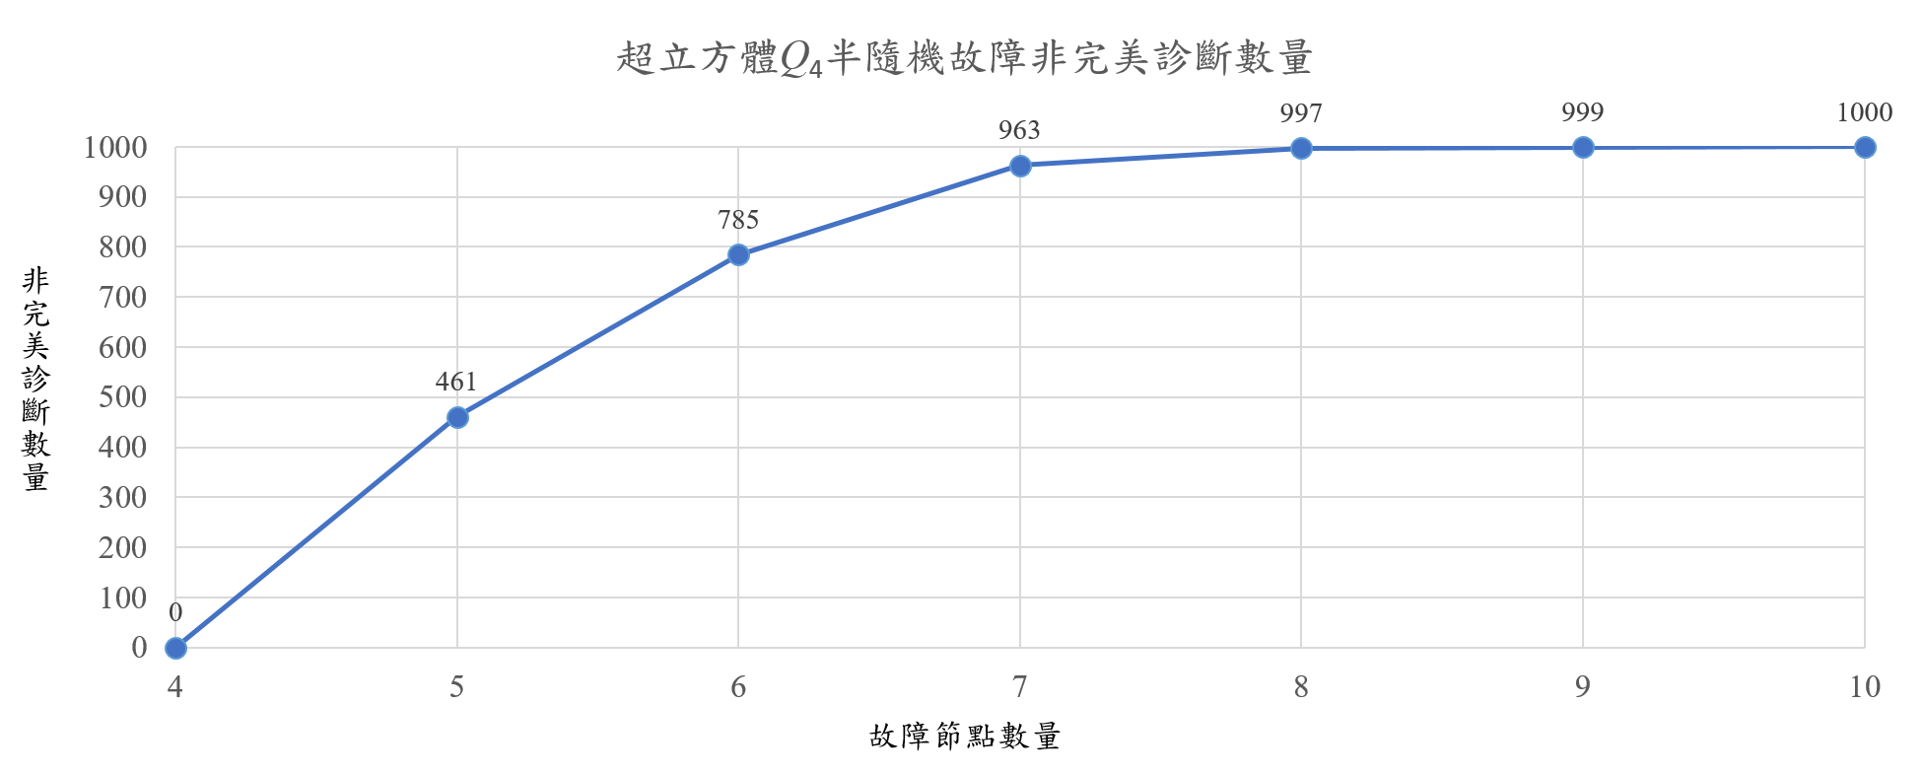
半隨機分布
實驗結果_半隨機分布Q₄之非完美診斷數量
1.|F(Q₄)| ≤ 4，
非完美診斷數低於100
2.|F(Q₄)| = 5，
非完美診比率則會快速上升至461。
3.|F(Q₄)| = 10，
非完美診斷數量達到1000。

Slide 64
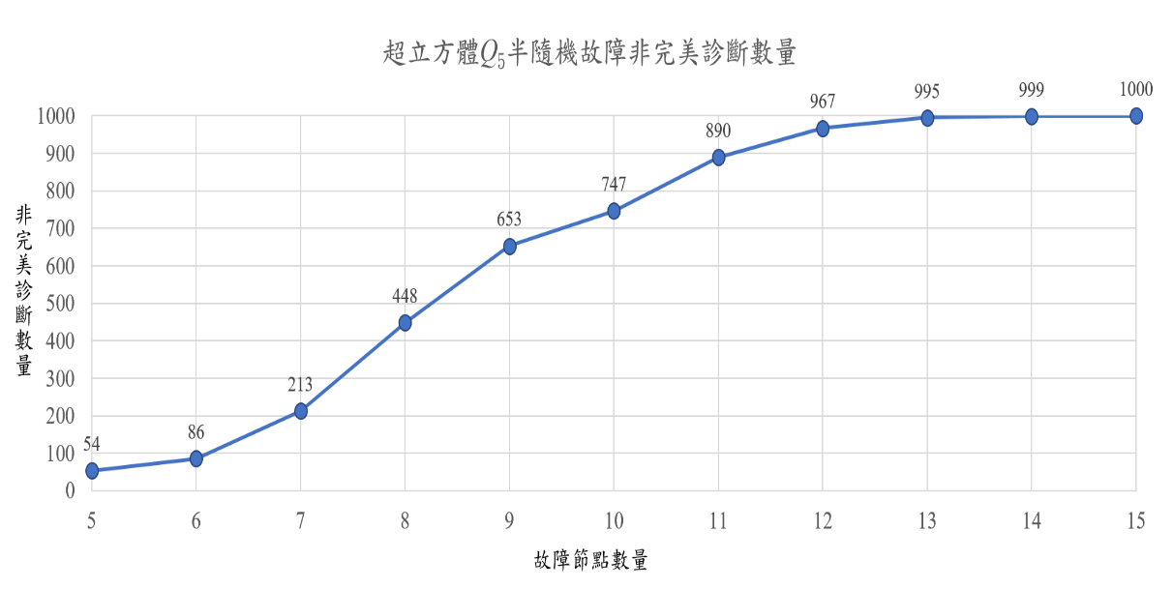
半隨機分布
實驗結果_半隨機分布Q₅之非完美診斷數量
1.|F(Q₅)| ≤ 5，
非完美診斷數低於100
2.|F(Q₅)| = 7，
非完美診比率則會快速上升至213。
3.|F(Q₅)| = 15，
非完美診斷數量達到1000。

Slide 65
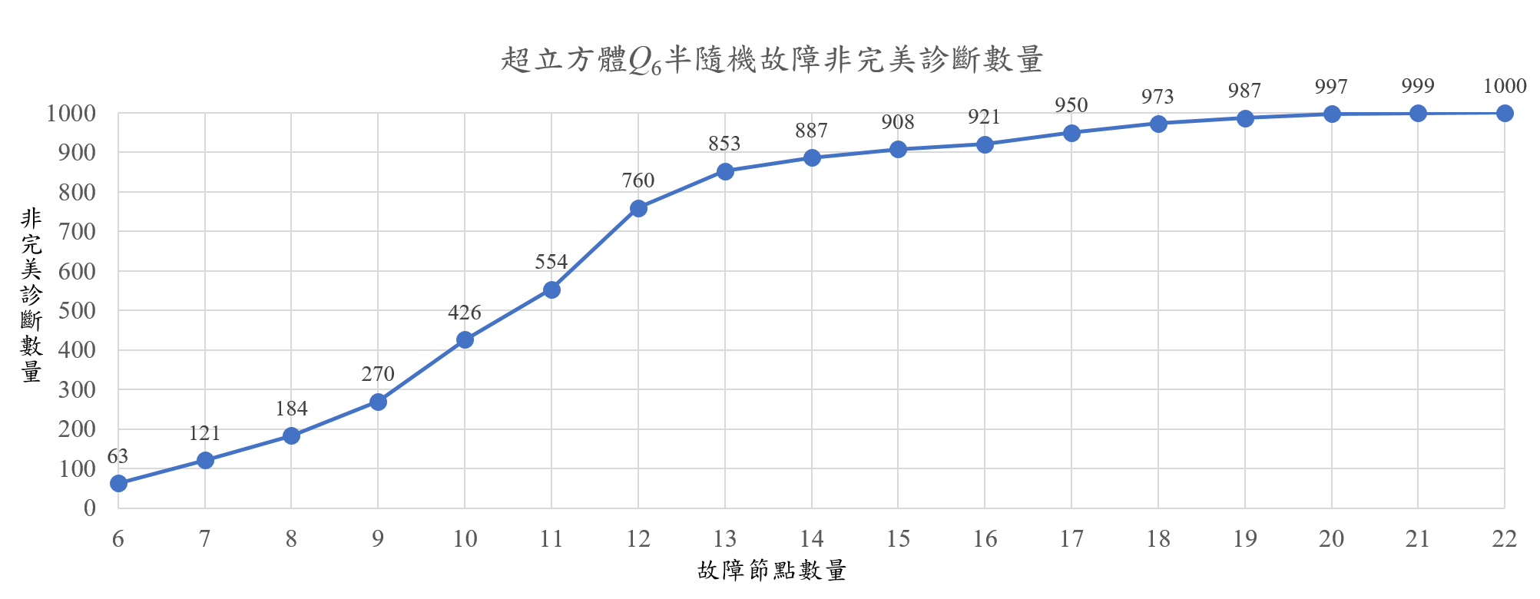
半隨機分布
實驗結果_半隨機分布Q₆之非完美診斷數量
1.|F(Q₆)| ≤ 6，
非完美診斷數低於100
2.|F(Q₆)| = 7，
非完美診比率則會快速上升至121。
3.|F(Q₆)| = 22，
非完美診斷數量達到1000。

Slide 66
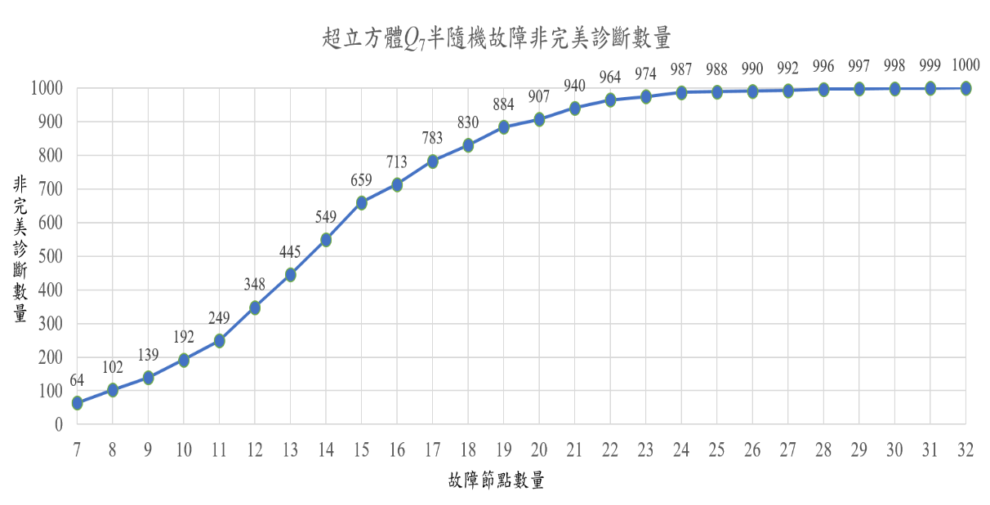
半隨機分布
實驗結果_半隨機分布Q₇之非完美診斷數量
1.|F(Q₇)| ≤ 7，
非完美診斷數低於100
2.|F(Q₇)| = 8，
非完美診比率則會快速上升至102。
3.|F(Q₇)| = 32，
非完美診斷數量達到1000。

Slide 67
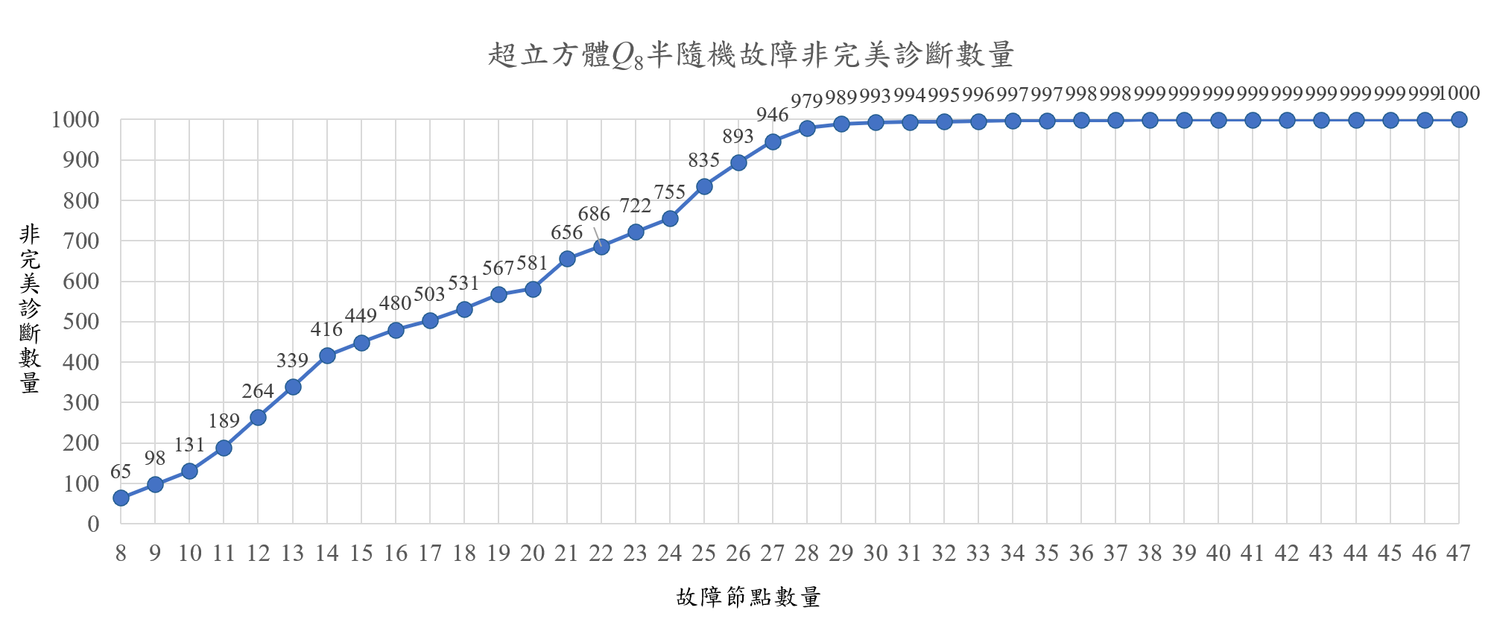
半隨機分布
實驗結果_半隨機分布Q₈之非完美診斷數量
1.|F(Q₈)| ≤ 8，
非完美診斷數低於100
2.|F(Q₈)| = 9，
非完美診比率則會快速上升至98。
3.|F(Q₈)| = 47，
非完美診斷數量達到1000。

Slide 68
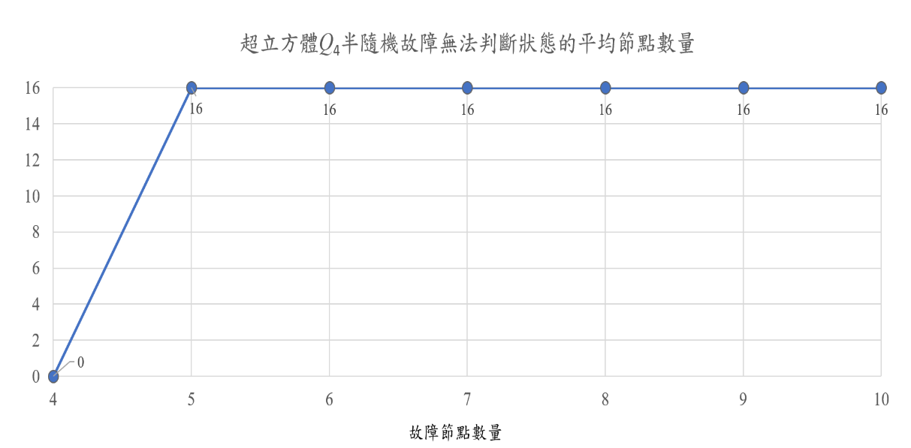
半隨機分布
實驗結果_半隨機分布Q₄平均無法診斷狀態之節點數
1.|F(Q₄)| ≤ 4，
平均無法診斷狀態之節點數為0
2.|F(Q₄)| = 5，
平均無法診斷狀態之節點數達到16。

Slide 69
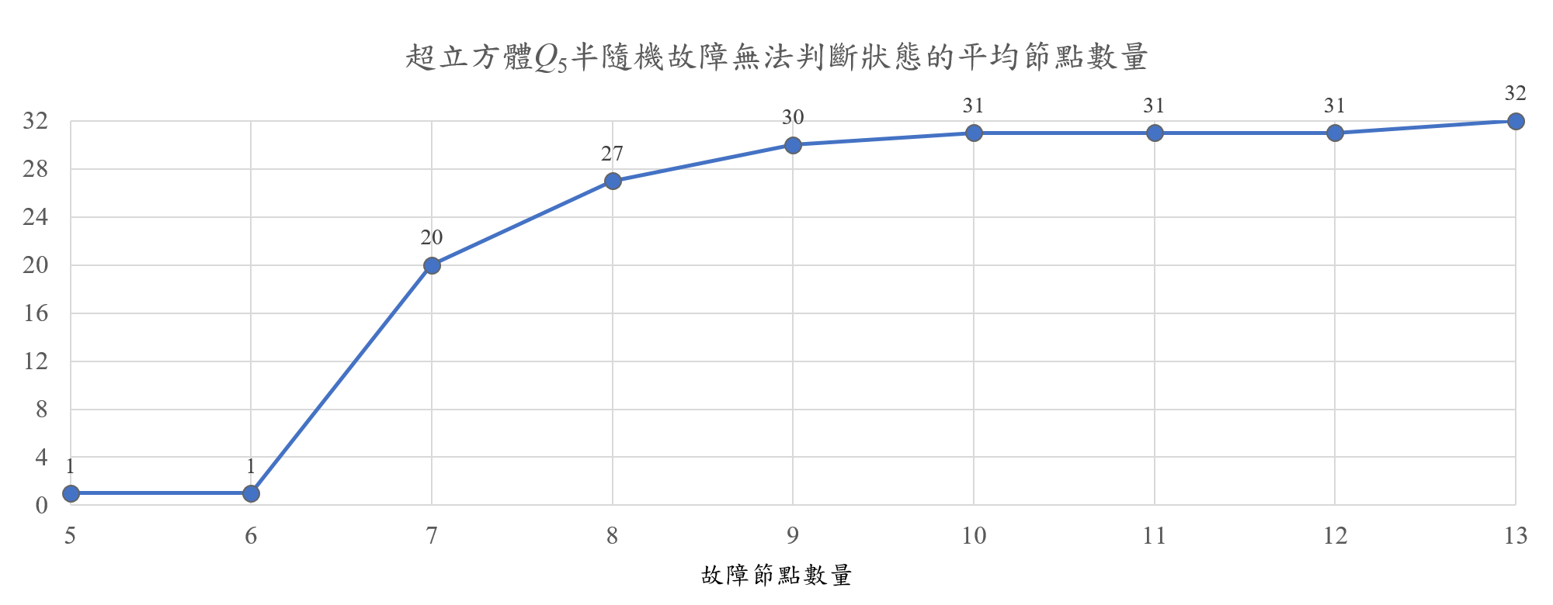
半隨機分布
實驗結果_半隨機分布Q₅平均無法診斷狀態之節點數
1.|F(Q₅)| ≤ 6，
平均無法診斷狀態之節點數保持為1
2.|F(Q₅)| = 7，
平均無法診斷狀態之節點數則會快速 上升至20。
3.|F(Q₅)| = 13，
平均無法診斷狀態之節點數達到32。

Slide 70
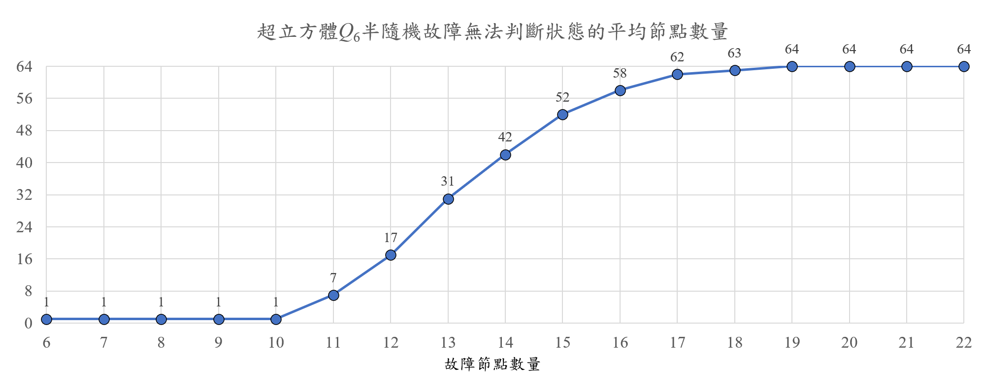
半隨機分布
實驗結果_半隨機分布Q₆平均無法診斷狀態之節點數
1.|F(Q₆)| ≤ 10，
平均無法診斷狀態之節點數保持為1
2.|F(Q₆)| = 12，
平均無法診斷狀態之節點數則會快速 上升至17。
3.|F(Q₆)| = 22，
平均無法診斷狀態節點數達到64。

Slide 71
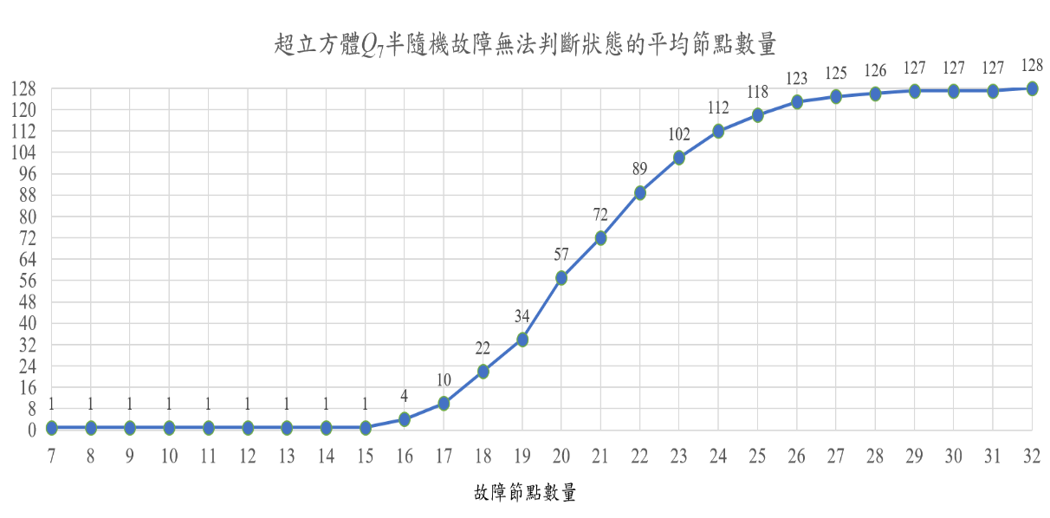
半隨機分布
實驗結果_半隨機分布Q₇平均無法診斷狀態之節點數
1.|F(Q₇)| ≤ 15，
平均無法診斷狀態節點數保持為1
2.|F(Q₇)| = 17，
平均無法診斷狀態節點數則會快速 上升至10。
3.|F(Q₇)| = 32，
平均無法診斷狀態節點數達到128。

Slide 72
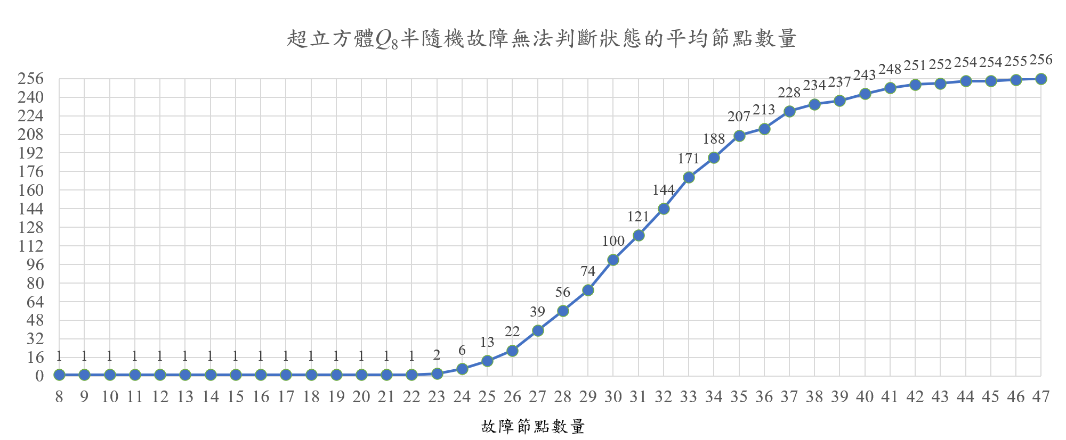
半隨機分布
實驗結果_半隨機分布Q₈平均無法診斷狀態之節點數
1.|F(Q₈)| ≤ 22，
平均無法診斷狀態之節點數保持為1
2.|F(Q₈)| = 24，
平均無法診斷狀態之節點數則會快速 上升至13。
3.|F(Q₈)| = 47，
平均無法診斷狀態之節點數達到256。

Slide 73
隨機與半隨機分布比較

Slide 74
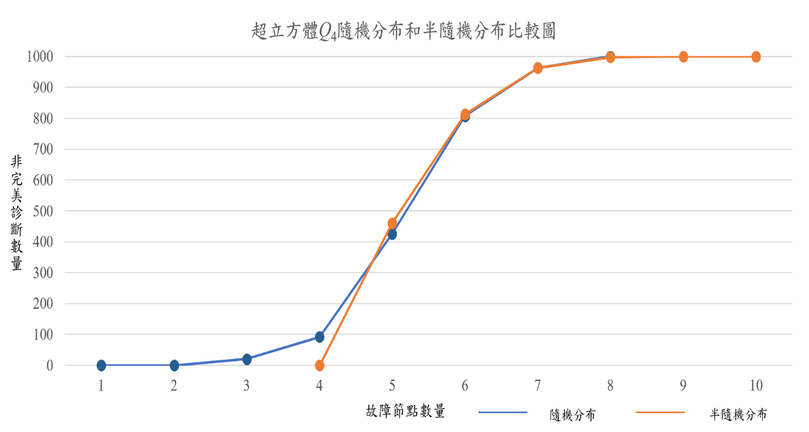
隨機和半隨機分布
實驗結果_Q₄隨機和半隨機之非完美診斷數量比較圖
1.4 ≤ |F(Q₄)| ≤ 10，
隨機和半隨機分布的非完美診斷數量曲線並無明顯的差異。
2. |F(Q₄)| ≤ 8，
隨機和半隨機分布的非完美診斷數同時到達1000。

Slide 75
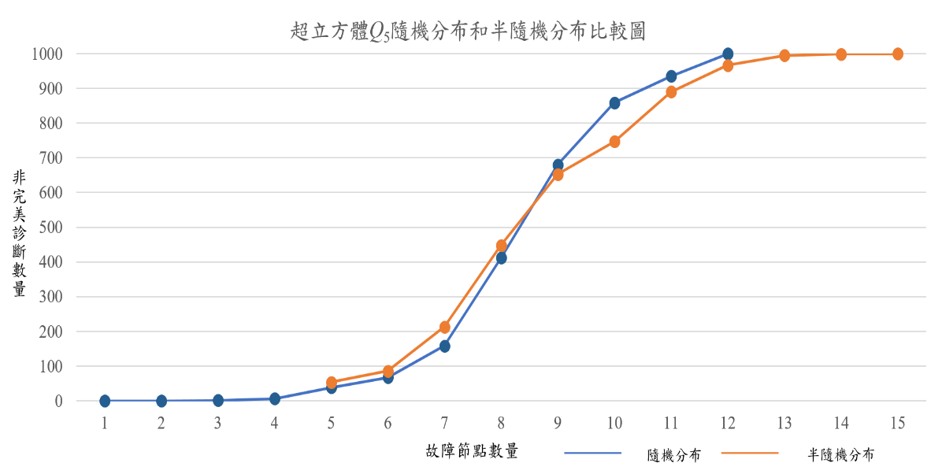
隨機和半隨機分布
實驗結果_Q₅隨機和半隨機之非完美診斷數量比較圖
1.5 ≤ |F(Q₅)| ≤ 15，
隨機和半隨機分布的非完美診斷數量曲線並無明顯的差異。
2. |F(Q₅)| ≤ 12，
隨機和半隨機分布的非完美診斷數同時趨近於1000。

Slide 76
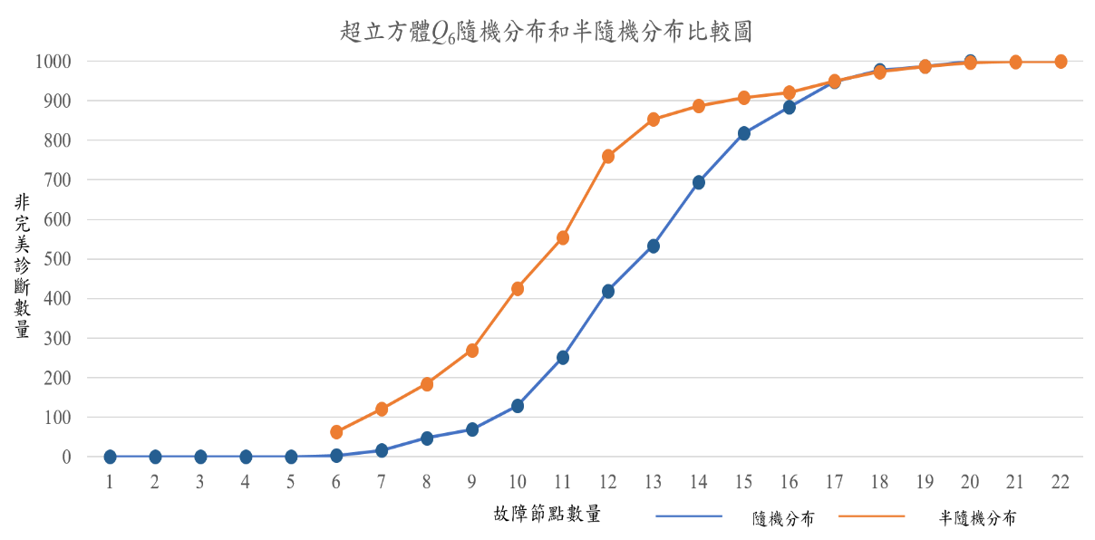
隨機和半隨機分布
實驗結果_Q₆隨機和半隨機之非完美診斷數量比較圖
1.6 ≤ |F(Q₆)| ≤ 22，
隨機和半隨機分布的曲線間距漸漸增大後再縮小
2. |F(Q₆)| ≤ 20，
隨機和半隨機分布的非完美診斷數同時到達1000。

Slide 77
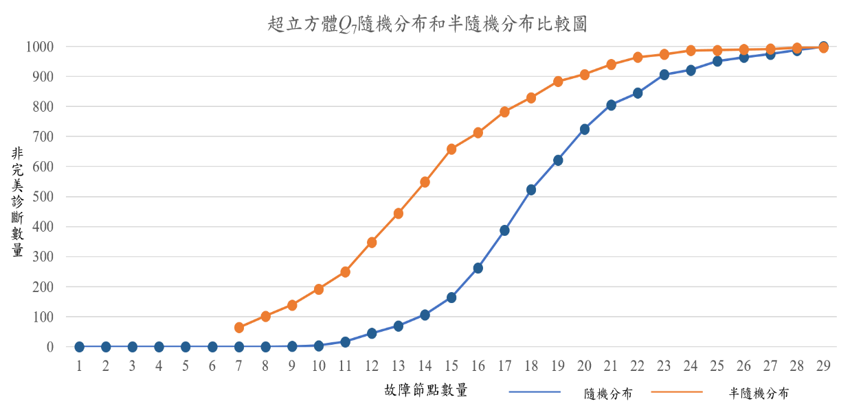
隨機和半隨機分布
實驗結果_Q₇隨機和半隨機之非完美診斷數量比較圖
1.7 ≤ |F(Q₇)| ≤ 29，
隨機和半隨機分布的曲線間距漸漸增大後再縮小
2. |F(Q₇)| ≤ 29，
隨機和半隨機分布的非完美診斷數同時到達1000。

Slide 78
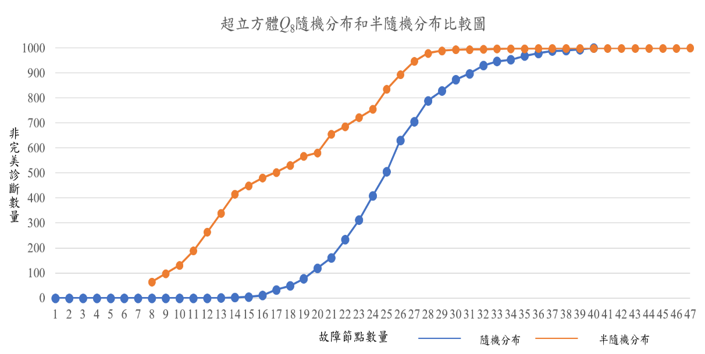
隨機和半隨機分布
實驗結果_Q₈隨機和半隨機之非完美診斷數量比較圖
1.8 ≤ |F(Q₈)| ≤ 47，
隨機和半隨機分布的曲線間距漸漸增大後再縮小
2. |F(Q₈)| ≤ 39，
隨機和半隨機分布的非完美診斷數同時到達1000。

Slide 79
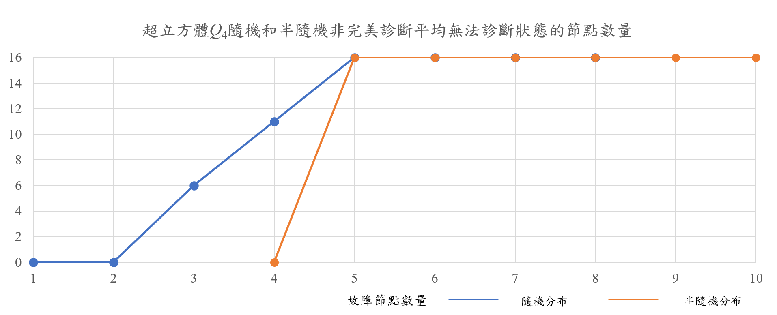
隨機和半隨機分布
實驗結果_Q₄隨機和半隨機之非完美診斷無法診斷狀態節點比較圖
1.4 ≤ |F(Q₄)| ≤ 10，
隨機和半隨機分布的平均無法診斷狀態之節點數曲線並無明顯的差異。
2. |F(Q₄)| ≤ 5，
隨機和半隨機的平均無法診斷狀態之節點數量到達16。

Slide 80
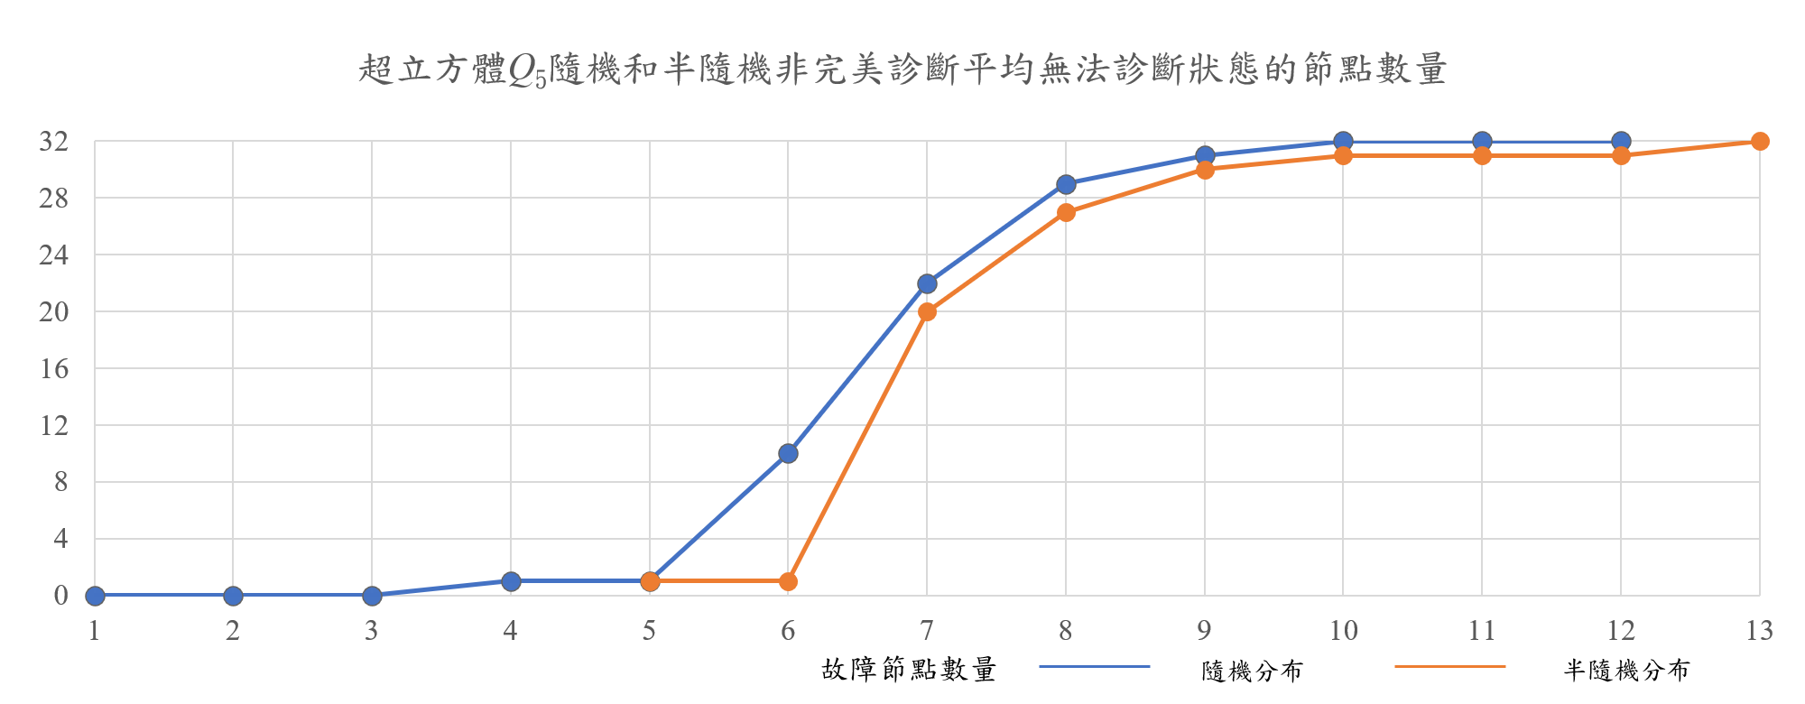
隨機和半隨機分布
實驗結果_Q₅隨機和半隨機之非完美診斷無法診斷狀態節點比較圖
1.5 ≤ |F(Q₅)| ≤ 13，
隨機和半隨機分布的平均無法診斷狀態之節點數曲線並無明顯的差異。
2. |F(Q₅)| ≤ 12，
隨機和半隨機的平均無法診斷狀態之節點數數量趨近於32。

Slide 81
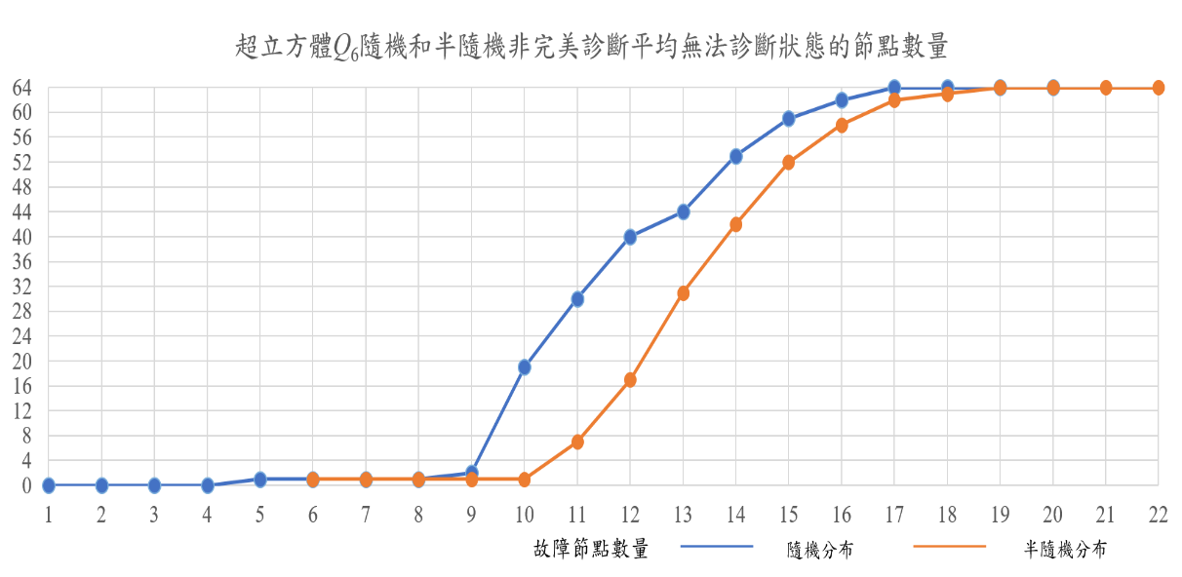
隨機和半隨機分布
實驗結果_Q₆隨機和半隨機之非完美診斷無法診斷狀態節點比較圖
1.6 ≤ |F(Q₆)| ≤ 22，
隨機和半隨機分布的曲線間距漸漸增大後再縮小
2. |F(Q₆)| ≤ 19，
隨機和半隨機的平均無法診斷狀態之節點數量趨近於64。

Slide 82
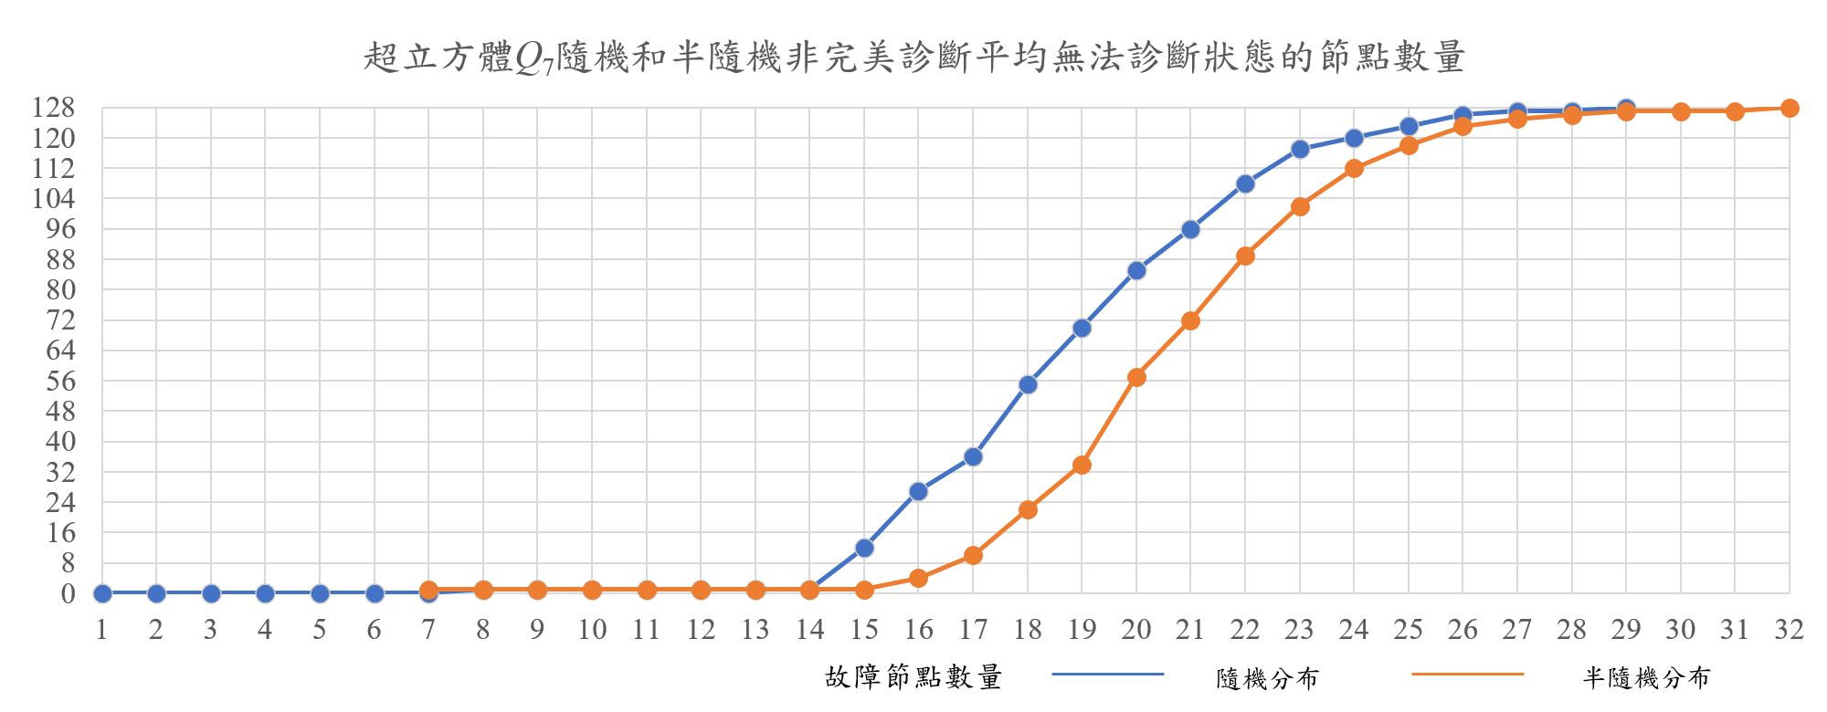
隨機和半隨機分布
實驗結果_Q₇隨機和半隨機之非完美診斷無法診斷狀態節點比較圖
1.7 ≤ |F(Q₇)| ≤ 32，
隨機和半隨機分布的曲線間距漸漸增大後再縮小
2. |F(Q₇)| ≤ 29，
隨機和半隨機的平均無法診斷狀態節點數量趨近於128。

Slide 83
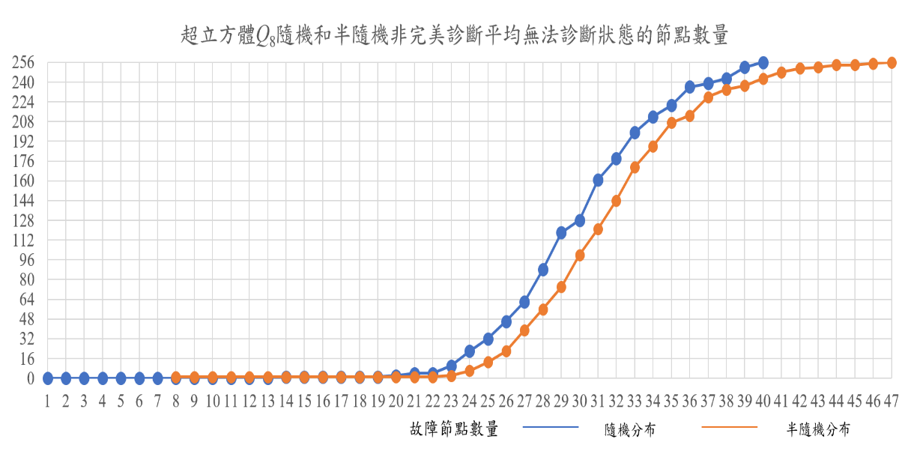
隨機和半隨機分布
實驗結果_Q₈隨機和半隨機之非完美診斷無法診斷狀態節點比較圖
1.8 ≤ |F(Q₈)| ≤ 47，
隨機和半隨機分布的曲線間距漸漸增大後再縮小
2. |F(Q₈)| ≤ 40，
隨機和半隨機的平均無法診斷狀態之節點數量趨近於256。

Slide 84
結論

Slide 85
結論
結論
1.未來，我們也將持續改進Lemma 2的判定方法，以提高 k 回合自適應診斷法的偵測診斷能力。
2.針對更大型的超立方體與其他不同的網路圖形，進行 k 回合自適應診斷演算法。

